Slide 1
Echanges gazeux des plantes vertes

Slide 2
Analyser le document ci-après puis dégager les types d’échanges gazeux des plantes vertes:
¤ A l’obscurité.
¤ A la lumière.

Slide 3
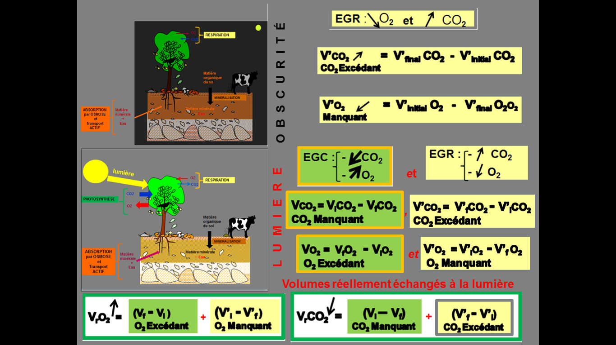

Slide 4
¤ A l’obscurité
EGR ou Echange Gazeux Respiratoire:
Absorption de O2 et rejet de CO2
¤ A la lumière
EGC ou Echange Gazeux Chlorophyllien:
Absorption de CO2 et rejet de O2
et
EGR ou Echange Gazeux Respiratoire:
Absorption de O2 et rejet de CO2

Slide 5
Conclusion
¤ A l’obscurité, la plante respire et la photosynthèse s’arrête.
¤ A la lumière, la photosynthèse et la respiration s’effectuent simultanément.

